Slide 1
Analiza comparativă a preturilor imobiilor în Europa și Asia.
Cebotaru Daniel – IA-211

Slide 2
III. Introducere
În era globalizării accelerate, piața imobiliară devine tot mai interconectată și influențată de o serie de factori care transcend granițele naționale. Astfel, o analiză comparativă a prețurilor imobiliare în diferite regiuni ale lumii devine crucială pentru înțelegerea dinamicii acestui sector. În acest context, articolul nostru se focalizează pe o comparație detaliată a prețurilor imobilelor în două regiuni distincte, Europa și Asia.

Slide 3
I. Problema și Ipoteza
Problema de cercetare în cadrul acestei lucrări este : “De ce preturile imobililor variază in funcție de continent si in care din acestea este mai preferabil de achiziționat un imobil cu scop de trai sau investire.”
Ipoteza stabilită de mine in cadrul acestei lucrări este :
„Europa este continentul mai bun pentru achiziționarea unui imobil cu scop de trai sau investire”.

Slide 4
II. Scopul și obiectivele propuse
Scopul principal al aceste lucrări este compararea preturilor din Europa
și Asia, dar si aflarea răspunsului pentru ipoteza stabilită.
Obiectivele principale sunt :
Să analizez prețurile din Europa și Asia.
Să folosesc metode pentru statistică si grafică.
Să aflu regresia liniară.
Să rezolv problema propusă.

Slide 5
Despre Data Set „Real Estate”
Setul de date ales are 147 536 de rânduri și 15 coloane, toate conțin date importante pentru analiză.
$ title <chr> "2 room apartment 120 m…. - date categorice
$ country <chr> "Turkey", "Turkey", "Tu… - date categorice
$ building_construction_year <dbl> 2023, 2022, 2021, 2020, 202… - date numerice
$ building_total_floors <dbl> 5, 2, 5, 15, 8, 7, 2, …. - date numerice
$ apartment_floor <dbl> 1, 4, 2, 5, 3, 8, 3, … - date numerice
$ apartment_rooms <dbl> 3, 7, 2, 2, 3, 1, 5, 1… - date numerice
$ apartment_bedrooms <dbl> 2,, 1, 1, 2, 5 … - date numerice
$ apartment_bathrooms <dbl> 1, 5, 1, 1, 1, 1, 4, 1… - date numerice
$ apartment_total_area <chr> "120 m²", "500 m²", "65… - date numerice
$ apartment_living_area <chr> "110 m²", "480 m²", "60… - date numerice
$ price_in_USD <dbl> 315.209, 1.108667, 173.211…- date numerice
$ continent <chr> "Europe & Asia", "Europ…- date categoriale

Slide 6
Descrierea coloanelor din Data Set
Setul de date furnizat este o sursă bogată de informații legate de apartamente și piața imobiliară. Cu un număr impresionant de 147,536 de rânduri și 15 coloane, datele acoperă o gamă variată de caracteristici care pot oferi o înțelegere profundă a pieței imobiliare:
Coloanele de Identificare: Coloanele precum "title," "country," și "location" furnizează detalii despre fiecare apartament și locația sa, oferind un context geografic important.
Caracteristici ale Imobilului: Informații precum "building_construction_year," "building_total_floors," "apartment_floor," "apartment_rooms," "apartment_bedrooms," "apartment_bathrooms," "apartment_total_area," și "apartment_living_area" descriu caracteristicile specifice ale fiecărui apartament, inclusiv anul de construcție, etajul, numărul de camere, dormitoare, băi, și suprafața locuibilă.
Prețul: Coloana "price_in_USD" indică prețul în dolari americani (USD) al fiecărui apartament, oferind o informație crucială pentru evaluarea costului și accesibilității.
Context Geografic Mai Larg: Coloana "continent" furnizează date despre continentul pe care se află țara, dezvăluind tendințe regionale specifice.

Slide 7
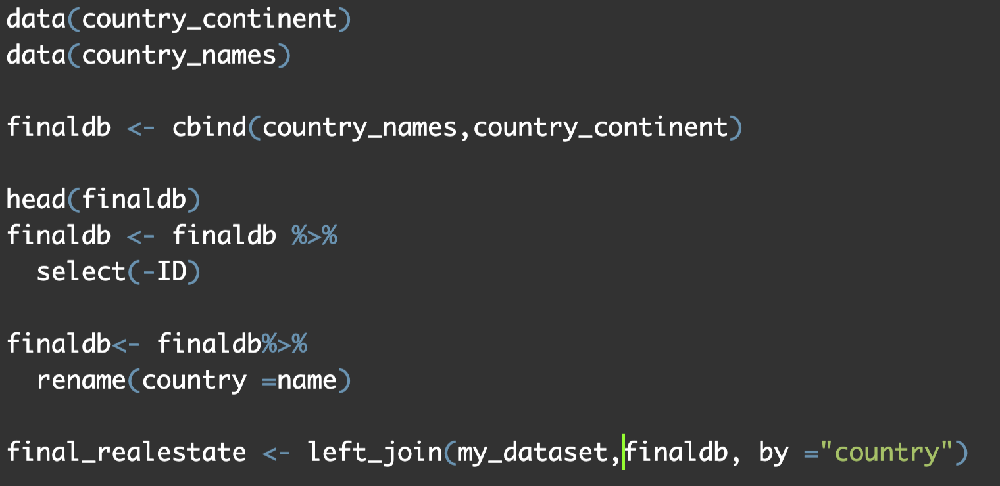
Left Join of my dataset and country continent

Slide 8
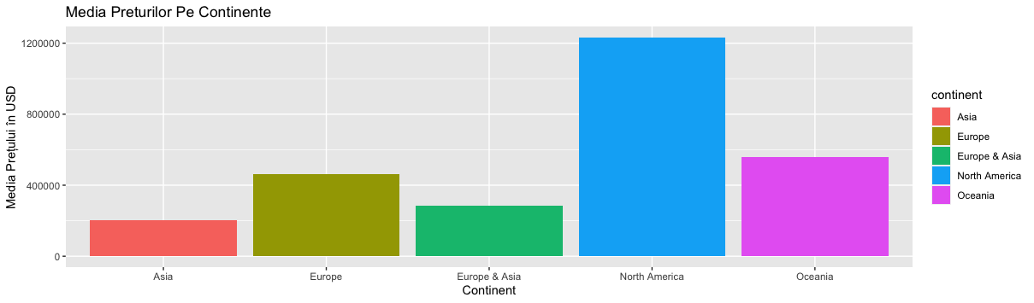

Slide 9
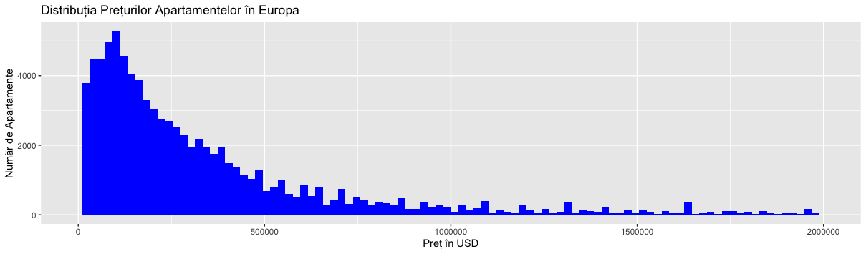

Slide 10
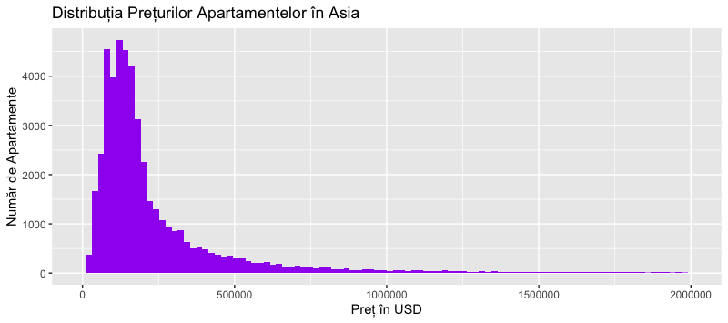

Slide 11
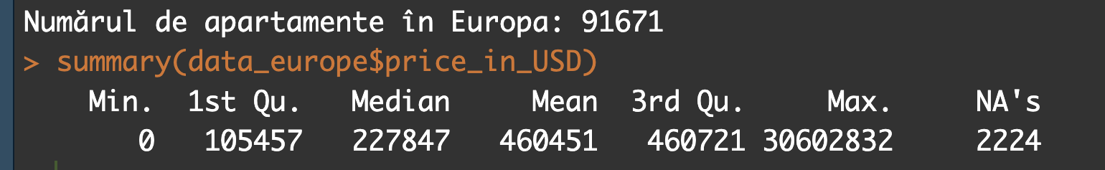
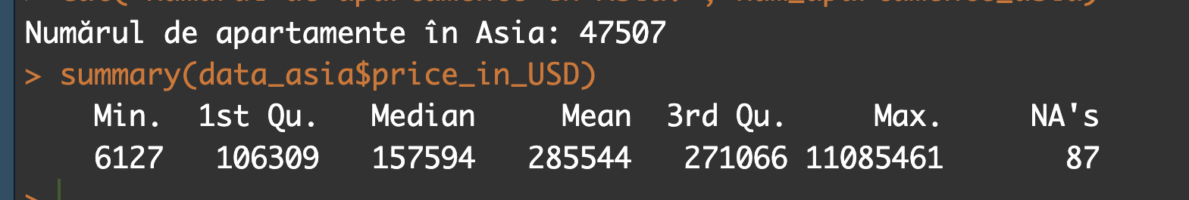
Summary of Asia and Europe dataset

Slide 12
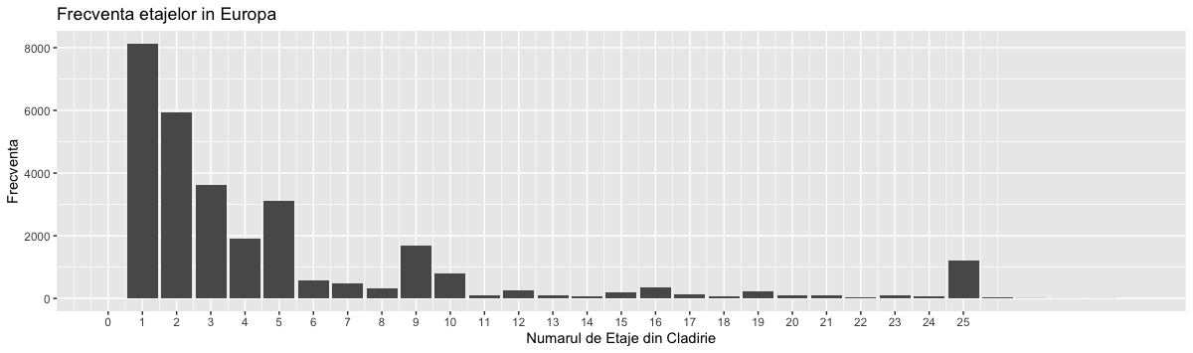
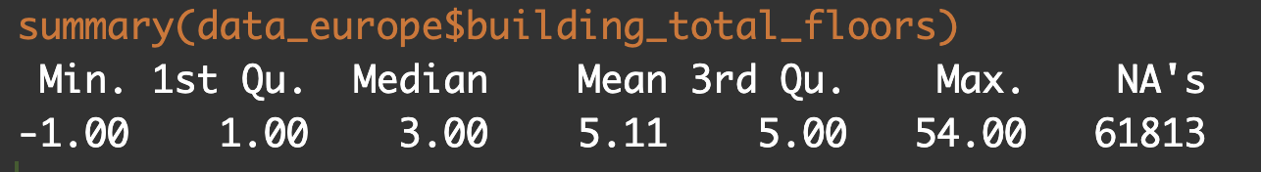

Slide 13
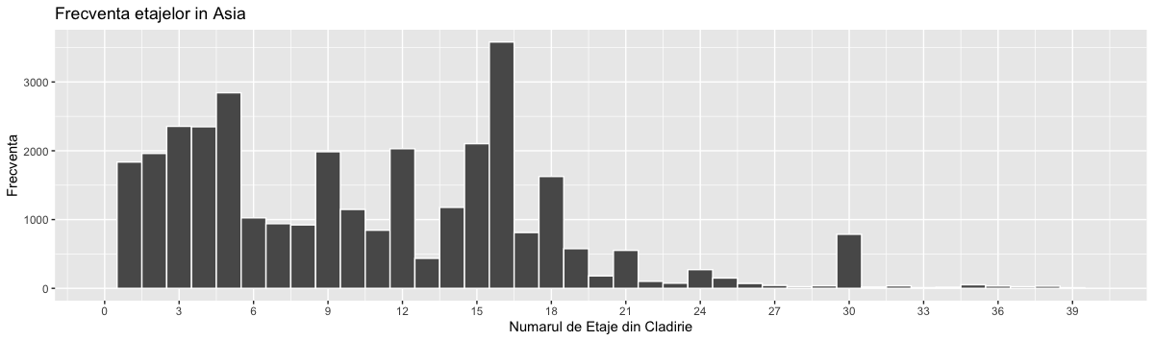
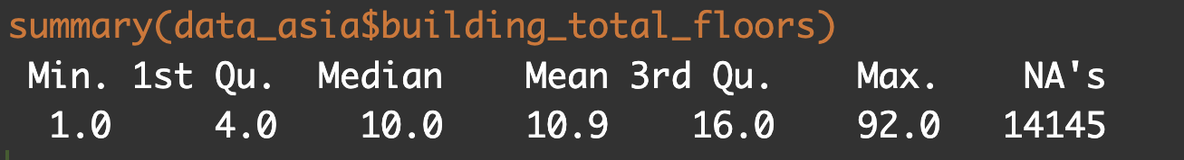

Slide 14
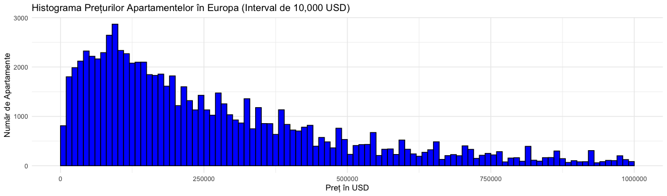
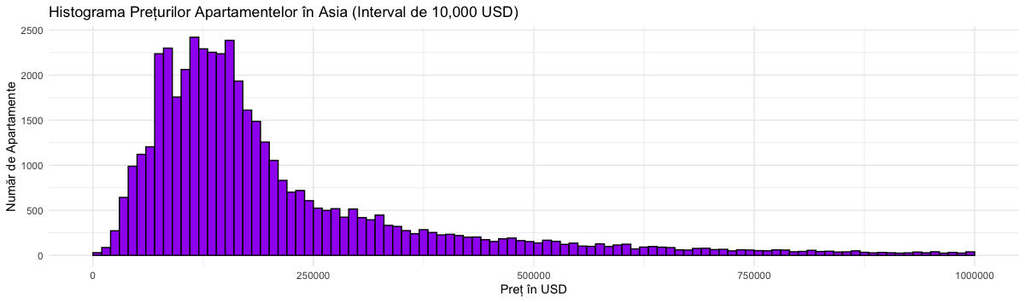

Slide 16
